Slide 1
ГОСУДАРСТВЕННОЕ АВТОНОМНОЕ ПРОФЕССИОНАЛЬНОЕ ОБРАЗОВАТЕЛЬНОЕ
УЧРЕЖДЕНИЕ ТЮМЕНСКОЙ ОБЛАСТИ
«ТЮМЕНСКИЙ ТЕХНИКУМ СТРОИТЕЛЬНОЙ ИНДУСТРИИ И ГОРОДСКОГО ХОЗЯЙСТВА»
Курсовой проект на тему «Проектирование ИС «Интернет-магазин игрушек»»
Выполнил: Клыков Д.А.,
студент 2 курса очной формы обучения,
группы ИСиП 24-9-1
Проверила: Гончарова Т.В., должность: преподаватель проф. дисциплин
г. Тюмень, 2026 г.

Slide 2
Описание предметной области
Интернет-магазин игрушек – это компания, осуществляющая розничную торговлю игрушками, играми и товарами для детей через интернет-платформу с доставкой покупателю.
Основные бизнес-процессы:
Ведение каталога товаров (игрушки, настольные игры, конструкторы, мягкие игрушки, развивающие игры)
Оформление заказов покупателей
Организация доставки (курьерская служба, пункты выдачи, почта)
Консультирование покупателей по ассортименту

Slide 3
Проблематика
Ручной ввод данных (ошибки в оформлении заказов, неверные адреса доставки, опечатки в контактных данных клиентов)
Дублирование операций (многоразовое обновление остатков товаров на разных площадках, ручное обновление цен и ассортимента)
Отсутствие единой базы (сложно отследить наличие товаров на складе, низкая прозрачность складских запасов, трудный поиск нужных игрушек по категориям и производителям)
Нет системы уведомлений (риск пропустить новый заказ, забыть отправить клиенту информацию о доставке, упустить сроки пополнения популярных товаров)
Ручное управление ассортиментом (сложно отслеживать сезонный спрос, новинки и устаревающие позиции, отсутствие аналитики продаж)

Slide 4
Цели и задачи
Цель проекта:
Проектирование и программная реализация системы интернет-магазина игрушек для автоматизации торговых операций, управления складскими запасами, ускорения обработки заказов и интеграции с платежными системами и службами доставки.
Задачи:
Провести анализ предметной области электронной коммерции и обосновать необходимость автоматизации.
Разработать функциональные требования и смоделировать процессы (закупка, продажа, логистика).
Спроектировать структуру нормализованной реляционной базы данных (каталог, заказы, клиенты).
Выбрать оптимальный стек технологий для разработки веб-приложения.
Разработать эргономичный пользовательский интерфейс (витрина для покупателей и админ-панель).
Реализовать модули каталога, корзины, оформления заказов и складского учета.
Создать руководство пользователя для администраторов магазина.

Slide 5
Объект и предмет исследования
Объект исследования:
Предмет исследования:
Бизнес-процессы интернет-магазина игрушек, связанные с управлением ассортиментом и складскими запасами, обработкой заказов клиентов, организацией доставки, учетом возрастных категорий и категорий безопасности товаров, управлением поставщиками, а также поддержкой клиентских отношений и программ лояльности.
Информационная CRM-система для интернет-магазина игрушек, методы проектирования баз данных каталога товаров с фильтрами по возрасту, производителю и категориям безопасности, алгоритмы автоматизации процессов оформления заказов, управления складом и персонализированных рекомендаций для родителей.

Slide 6
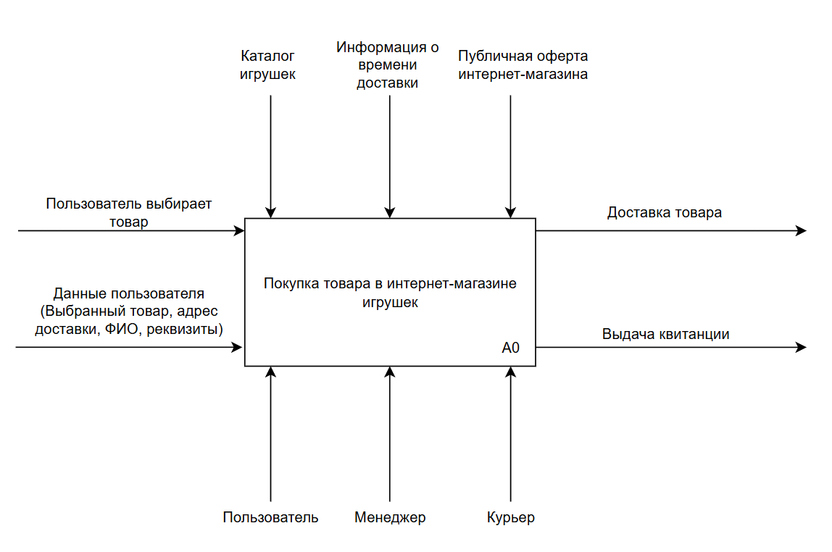
Контекстная Диаграмма idef0 «Покупка товара в интернет-магазине игрушек»

Slide 7
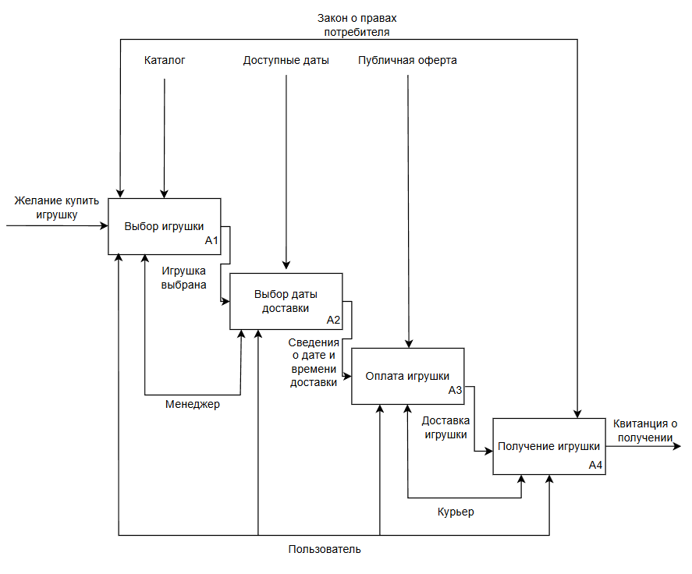
ДЕКОМПОЗИЦИЯ ДИАГРАММЫ IDEF0 (1ур.)

Slide 8
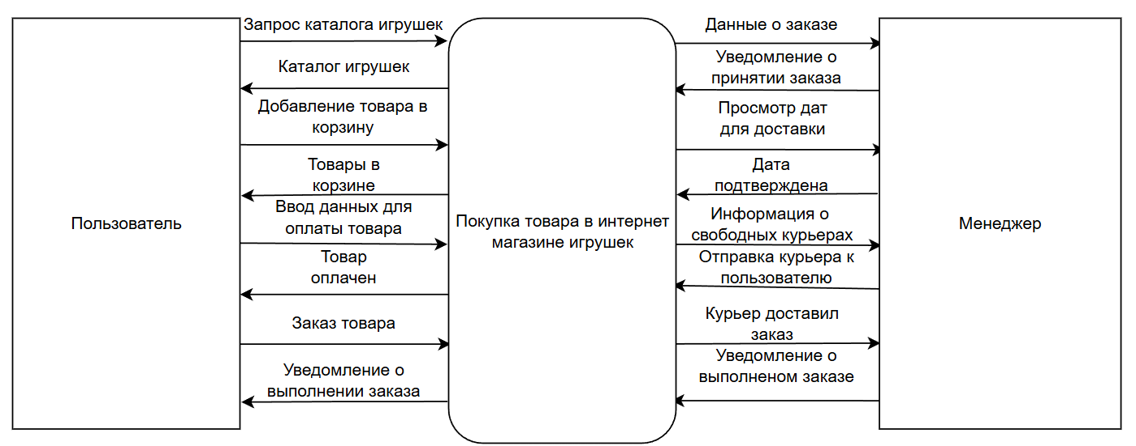
Контекстная ДИАГРАММА DFD «Покупка товара в интернет-магазине игрушек»

Slide 9
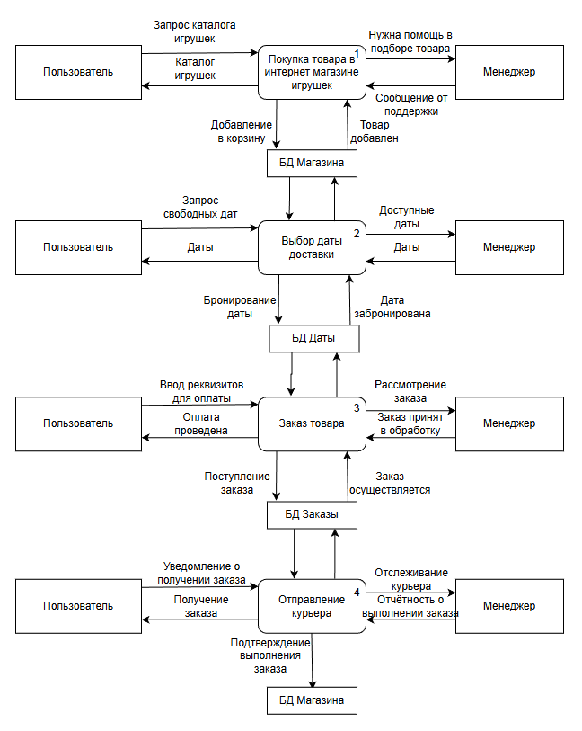
ДЕКОМПОЗИЦИЯ ДИАГРАММЫ DFD (1ур.)

Slide 10
Техническое задание
Основная цель разработки ИС:
Создание рабочей среды для управления интернет магазином игрушек с функциями хранения данных о товарах и клиентах, автоматизированной обработки заказов, управления складскими запасами, генерации сопроводительных документов и контроля выполнения заказов.
Этапы разработки:
Анализ требований и согласование архитектуры
Разработка БД и UI
Программная реализация серверной и клиентской частей
Настройка модулей управления каталогом, корзиной и внешней интеграции
Разработка документации и эксплуатация
Функциональные требования:
Авторизация и ролевая модель доступа
CRUD-операции с товарами (игрушки), категориями, клиентами и заказами
Загрузка и автоматическая оптимизация фото товаров с возможностью просмотра в высоком разрешении
Управление каталогом с фильтрами по возрасту, производителю, категории безопасности, цене
Корзина и оформление заказа с выбором способа доставки и оплаты
Интеграция с платежными системами и службами доставки
Системное логирование действий и push/email-уведомления о статусе заказа

Slide 11
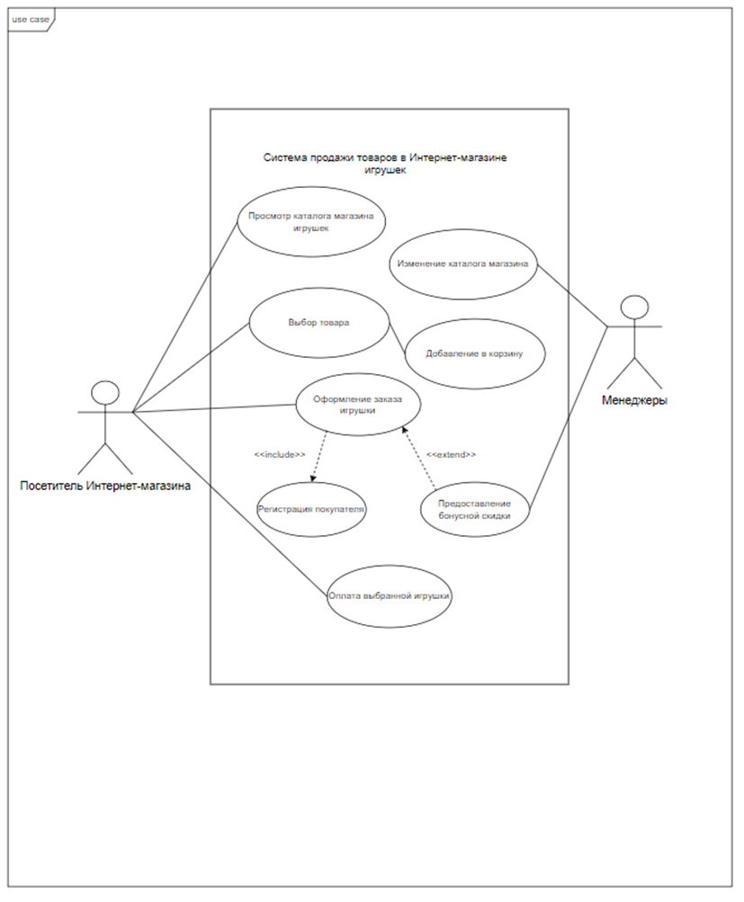
UML диаграмма вариантов использования (UseCase)

Slide 12
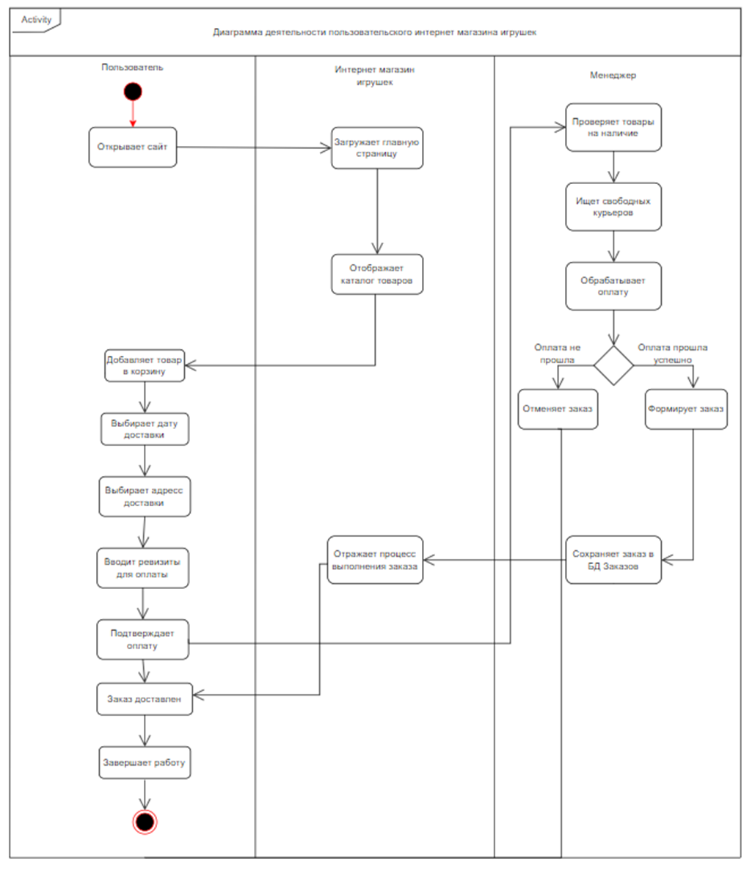
UML диаграмма деятельности (Activity)

Slide 13
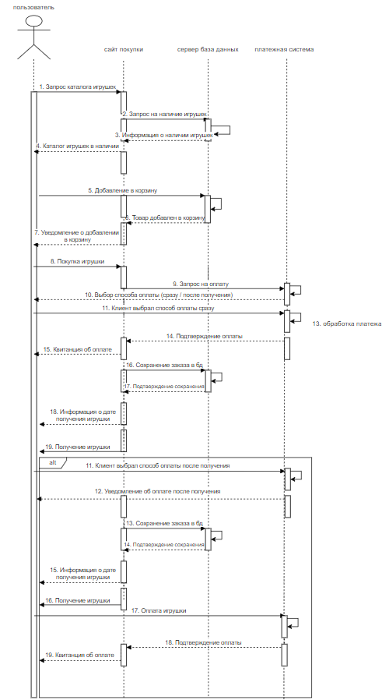
UML диаграмма последовательности (Sequence)

Slide 14
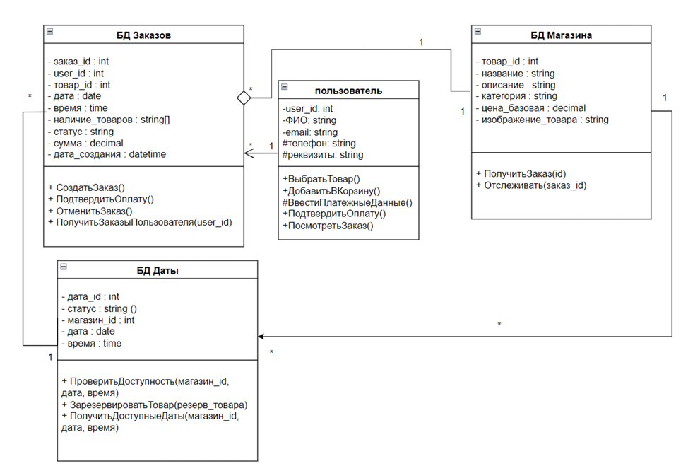
UML диаграмма классов (Class)

Slide 15
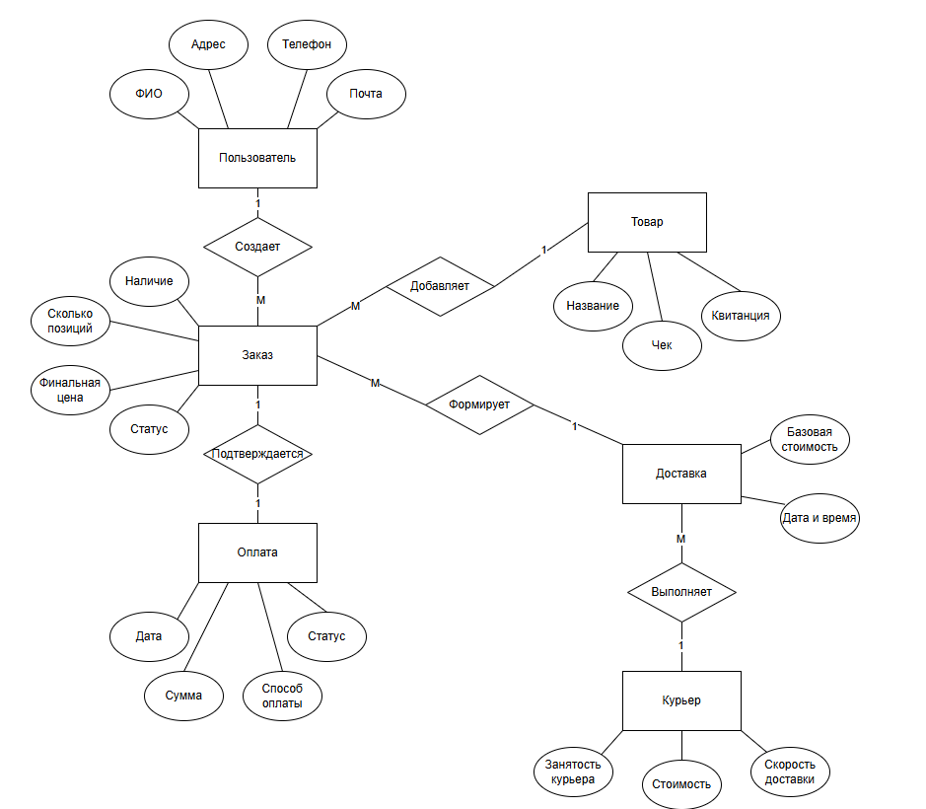
Концептуальная модель данных

Slide 16
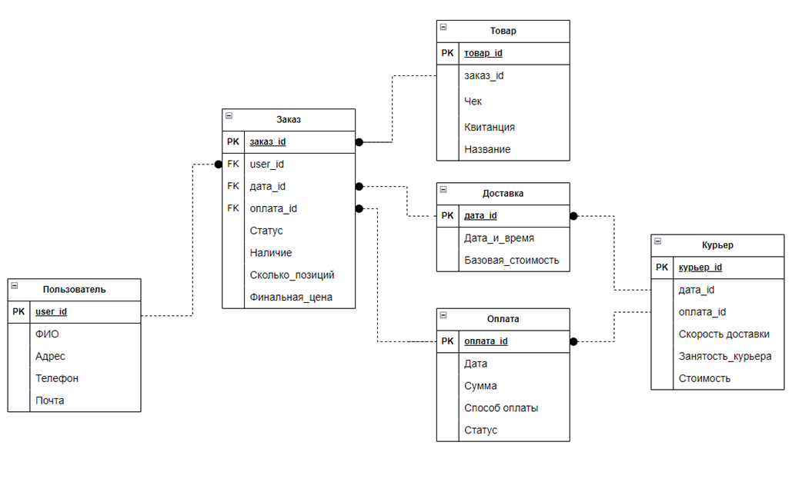
ЛОГИЧЕСКАЯ МОДЕЛЬ ДАННЫХ

Slide 17
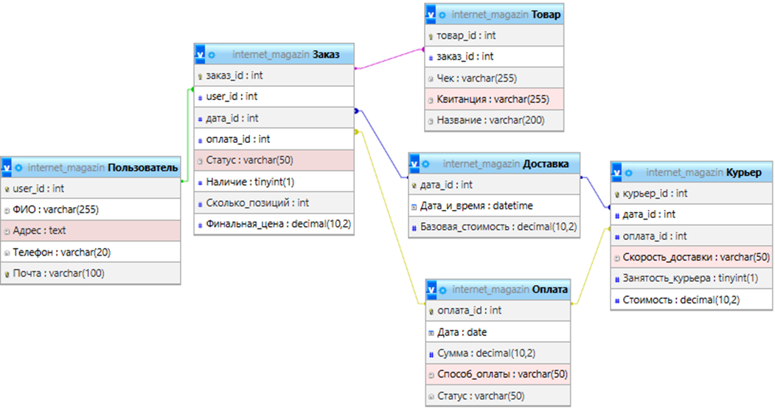
Физическая модель данных

Slide 18
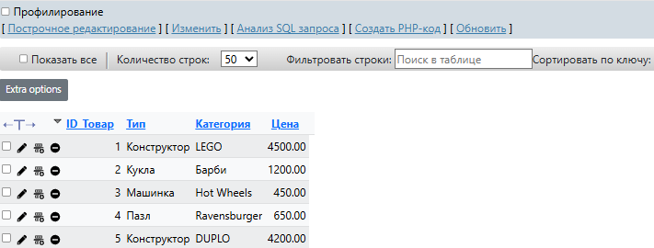
АНАЛИТИЧЕСКИЕ ЗАПРОСЫ К БАЗЕ ДАННЫХ
Фильтрация игрушек по типу и бюджету

Slide 19
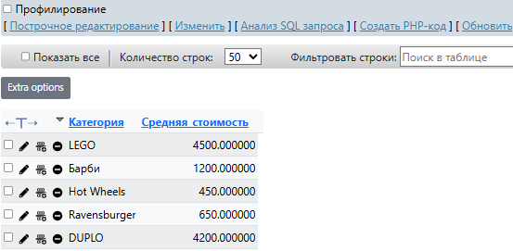
АНАЛИТИЧЕСКИЕ ЗАПРОСЫ К БАЗЕ ДАННЫХ
Расчёт средней рыночной стоимости по категориям

Slide 20
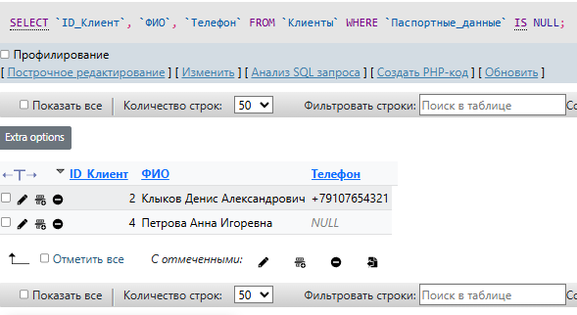
Проверочные ЗАПРОСЫ К БАЗЕ ДАННЫХ
Проверка заполненности паспортных данных

Slide 21
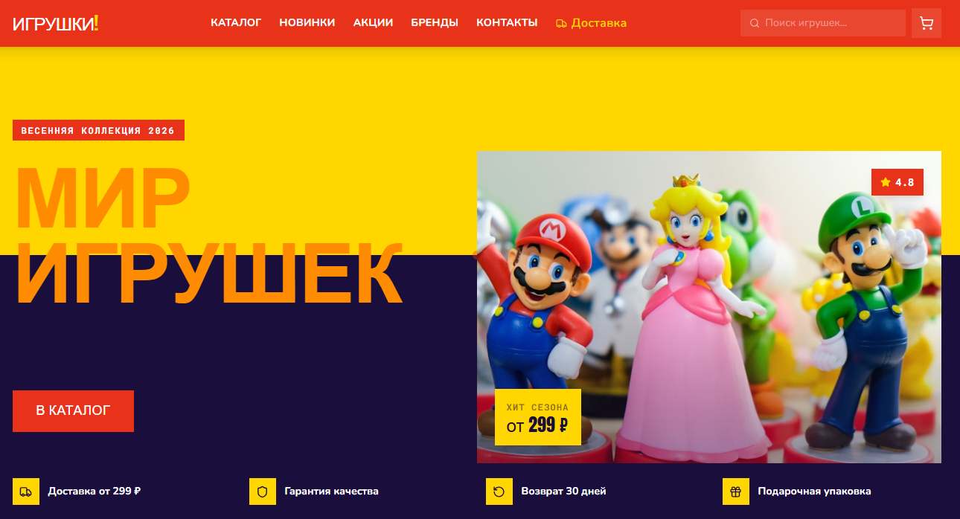
ПОЛЬЗОВАТЕЛЬСКИЙ ИНТЕРФЕЙС

Slide 22
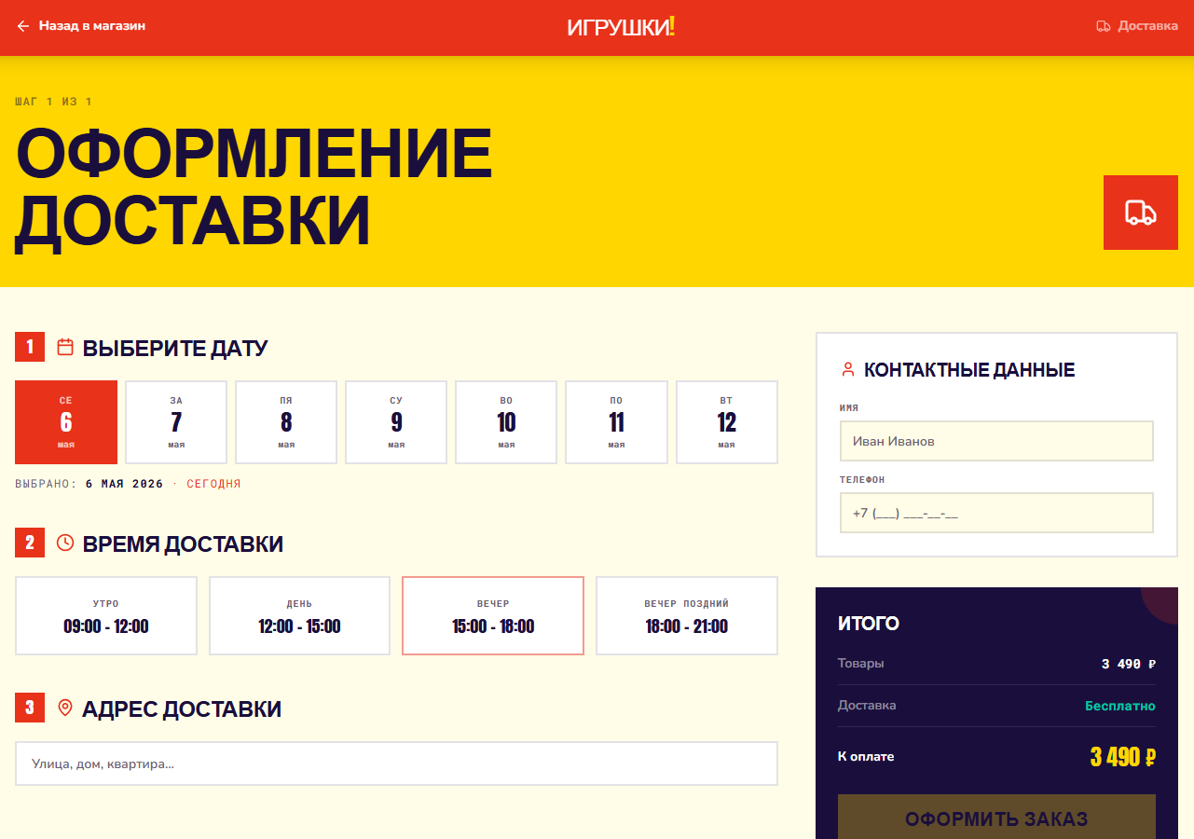
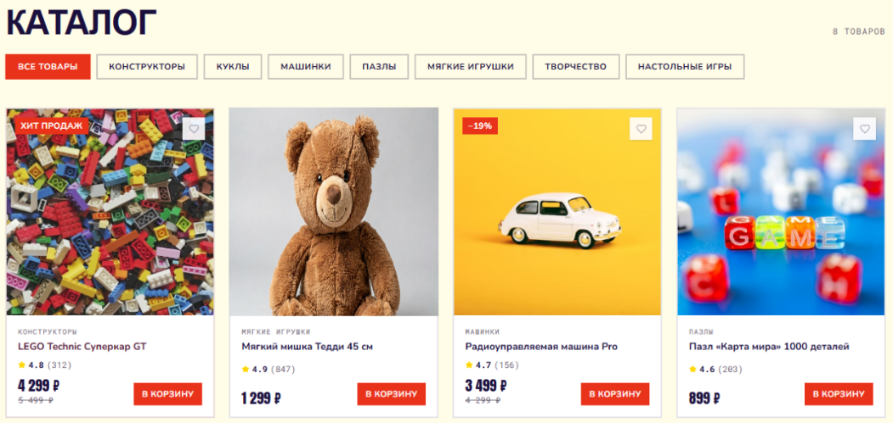
ПОЛЬЗОВАТЕЛЬСКИЙ ИНТЕРФЕЙС

Slide 23
Заключение
В заключение курсового проекта по теме «Проектирование ИС «Интернет-магазин игрушек»» можно утверждать, что была разработана система, предоставляющая возможность управления каталогом товаров, обработки заказов клиентов, ведения учета складских запасов, генерации сопроводительных документов и контроля выполнения заказов с использованием информационной системы.
Разработка этой информационной системы представляет собой важный шаг в сфере розничной торговли детскими товарами, обеспечивая удобный и доступный способ ведения учета товаров, клиентов, заказов, а также обеспечивает устойчивое конкурентное преимущество, снижение операционных издержек, автоматизацию бизнес-процессов и переход к клиентоориентированной модели обслуживания с возможностью персонализированных рекомендаций и программ лояльности.

Slide 24
Спасибо за внимание!

